Slide 1
党史学习分享
热烈庆祝中国共产党成立100周年
—— 党史学习分享——

Slide 2
党史学习分享
前言
https://www.ypppt.com/
遵义会议是指1935年1月中共中央政治局在贵州遵义 召开的独立自主地解决中国革命问题的一次极其重要的扩大会议。是在红军第五次反“围剿”失败和长征初期严重受挫的情况下，为了纠正博古、王明、李德等人“左”倾领导在军事指挥上的错误而召开的。
这次会议是中国共产党第一次独立自主地运用马克思列宁主义基本原理解决自己的路线、方针和政策方面问题的会议 。这次会议，在极端危急的历史关头，挽救了党，挽救了红军，挽救了中国革命，在中国共产党和红军的历史上，是一个生死攸关的转折点。

Slide 3
党史学习分享
党史学习分享
目录
会议的历史背景
会议内容
伟大意义
会议精神

Slide 4
—— 第一部分 ——

Slide 5
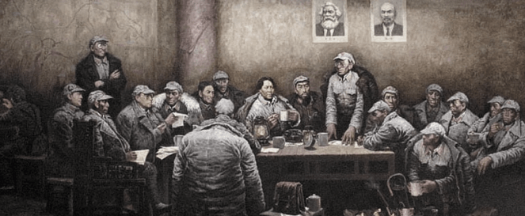
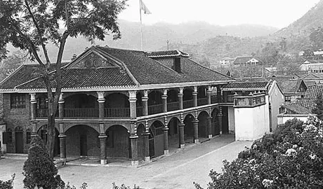
会议的历史背景
党史学习分享
在这种情况下，为了总结第五次反“围剿”的西征军事指挥上的经验教训，根据黎平政治局会议的决定，在毛泽东、张闻天、王稼祥等领导同志的努力促成下，红军占领遵义后，1935年1月15日至17日，在遵义召开中共中央政治局扩大会议
中央红军第五次反“围剿”的失败和长征初期红军力量遭受的严重损失，引起了广大干部和战士对王明军事路线的怀疑和不满，纷纷要求改换错误的领导。同时，在长征途中毛泽东对执行王明军事路线的一些领导同志做了耐心细致的工作，使他们很快觉悟过来。

Slide 6
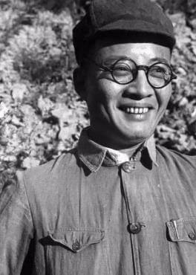
会议的历史背景
党史学习分享
六届五中全会
1934年1月15日─18日 江西瑞金
全会讨论了博古关于目前形势与党的任务的报告
错误地断定中国已存在“直接革命形势”
继续坚持过左的土地政策
将“左”倾错误发展到顶点
全会改选了中央政治局，选举产生了中央书记处，博古仍负总的责任
博古

Slide 7
会议的历史背景
党史学习分享
中央红军实施战略转移已成定局
三人团
李德
博古
周恩来
1934年7月，国民党调集31个师的兵力，向中央苏区的中心区发起全面进攻。到9月下旬，中央苏区仅存在于瑞金、会昌、于都、兴国、宁都、石城、宁化、长汀等狭小的区域之内，中央红军实施战略转移已成定局。

Slide 8
会议的历史背景
党史学习分享
粉碎蒋介石的四次“围剿”
胜利的条件有四个：
当然是由于工农红军的英勇善战以及我们在红军建设上的大踏步的前进”，红军走上了“正规的常胜的铁军的道路”
是苏维埃运动和红军还得到了国民党区域（即白区）千百万劳苦群众的拥护。
“就是苏区劳苦群众积极性的增高，一切奉献于战争的热忱”
“不能不说党的布尔什维克的正确领导是这个胜利的重要先决条件”

Slide 9
会议的历史背景
党史学习分享
第五次反“围剿”的失败
1933年秋，蒋介石调集军队100万人，对各革命根据地发动规模空前的第五次“围剿”，以五十万人重点围剿中央革命根据地。博古和共产国际派来的德国人李德到达中央根据地，把持了红一方面军的指挥权，最初主张全面出击，御敌于革命根据地之外，以阵地战取代运动战和游击战，同优势的敌人死打硬拼，犯了冒险主义错误；进攻受到挫折后，他们又分散兵力，处处设防，节节抵御，犯了保守主义错误，使得红军处处被动，到处挨打，损失惨重。红军奋战一年，没能打退敌人的“围剿”，处于危险境地。
战争的胜负取决于正确的战略战术

Slide 10
会议的历史背景
党史学习分享
遵义会议召开前的三次会议
通道会议
黎平会议
猴场会议
1934年12月12日
1934年12月18日
1934年12月31日
湖南怀化的通道境内
贵州·黎平
贵州·猴场
1934年12月12日，中央领导人召开通道会议，讨论红军行动方向，李德主张从通道向北，与转战在湖南西部的贺龙、萧克的红二、红六军团会合……
会议通过了《中央政治局关于战略方针之决定》，提出“新的根据地应该是川黔边区地区，在最初应以遵义为中心之地区”。至此，红军的行军方向从根本上扭转了。6天后，中央红军向遵义方向移动。
会议作出《中央政治局关于渡江后新的行动方针的决定》，提出“关于作战方针以及作战时间与地点的选择，军委必须在政治局会议上作报告”，实际上取消了李德的军事指挥权。

Slide 11
会议的历史背景
党史学习分享
力挽狂澜
王明“左”倾错误统治全党已达4年之久，给党和红军造成了极其严重的损失
还在中央苏区时，许多干部就对中央主要领导人在军事指挥上的错误产生怀疑和不满，一些军团指挥员在作战电报、报告中提出批评意见，有些同志甚至同李德发生激烈的争论。毛泽东等也多次提出自己的正确主张，但都没有被接受。长征开始后，随着红军作战迭次失利，特别是湘江战役的惨重损失，使这种不满情绪达到顶点。

Slide 12
会议的历史背景
党史学习分享
力挽狂澜
强烈要求改换领导，改变军事路线
毛泽东在行军途中对王稼祥、张闻天及一些红军干部反复进行深入细致的工作，向他们分析第五次反“围剿”和长征开始以来中央在军事指挥上的错误，得到他们的支持…...
在这种形势下，召开一次政治局会议，总结经验教训，纠正领导上的错误的条件已经成熟。同时，中央红军攻占遵义，把敌人的几十万追兵抛在乌江以东、以南地区，取得了进行短期休整的机会，也为中央召开遵义会议提供了必要条件

Slide 13
—— 第二部分 ——
Notes:
https://www.ypppt.com/

Slide 14
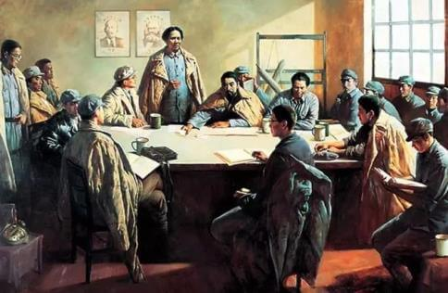
会议内容
党史学习分享
1935年1月15日至17日，中共中央政治局在遵义召开扩大会议，会议的主要议题是总结第五次反“围剿”的经验教训。
会议将毛泽东增选为中央政治局常委，并委托张闻天起草《中共中央关于反对敌人五次“围剿”的总结的决议》。

Slide 15
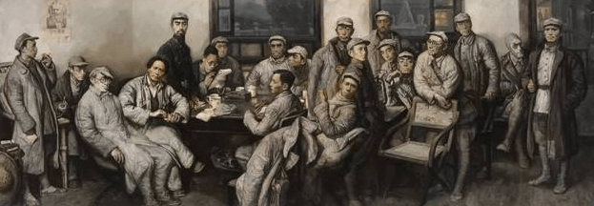
会议内容
党史学习分享
陈云手稿记载的遵义会议作出的四条决定：
毛泽东同志选为常委
常委中再进行分工；
指定洛甫同志起草决议，委托常委审查后，发到支部中去讨论
取消“三人团”，仍由最高军事首长朱、周为军事指挥者，而恩来同志是党内委托的对于指挥军事上下最后决心的负责者。

Slide 16
——第三部分 ——

Slide 17
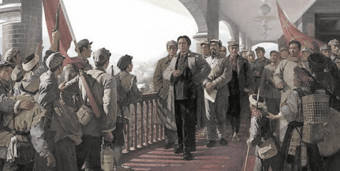
伟大意义
党史学习分享
遵义会议集中全力解决当时具有决定意义的军事和组织问题，结束了“左”倾教条主义在中央的统治，确立了毛泽东在党和红军中的领导地位。
这次会议在极其危急的历史关头，挽救了党，挽救了红军，挽救了中国革命，标志着党开始独立自主地解决中国革命和党内的重大问题，在政治上走向成熟。

Slide 18
——第四部分 ——

Slide 19
会议精神
党史学习分享
遵义会议精神介绍
遵义会议精神的内涵及其当代价值
运用好遵义会议历史经验 让遵义会议精神永放光芒
遵义会议精神：烛照征程 永放光芒
遵义会议精神：历史转折 历久弥新
遵义会议精神内涵
坚定信念、实事求是、独立自主、敢闯新路、民主团结

Slide 20
会议精神
党史学习分享
领导人话遵义会议
“遵义会议以后，在毛泽东同志领导下，我们党建立了一套健全的党的生活制度。比如民主集中制；团结——批评——团结的方法；言者无罪、闻者足戒，惩前毖后、治病救人；批判从严、处理从宽，不搞过火斗争、无情打击；艰苦朴素、谦虚谨慎，等等。” ——邓小平《在扩大的中央工作会议上的讲话》（1962年）
“一九三五年一月党中央政治局在长征途中举行的遵义会议，确立了毛泽东同志在红军和党中央的领导地位，使红军和党中央得以在极其危急的情况下保存下来，并且在这以后能够战胜张国焘的分裂主义，胜利地完成长征，打开中国革命的新局面。这在党的历史上是一个生死攸关的转折点。” ——邓小平《关于建国以来党的若干历史问题的决议》（1981年6月）

Slide 21
会议精神
党史学习分享
领导人话遵义会议
“长征途中，我们党举行的具有划时代意义的遵义会议，……我们党首先是中央领导集体开始自觉地认识到，只有把马克思列宁主义的基本原理同中国具体实际结合起来，独立自主地解决中国革命的重大问题，才能把革命事业引向胜利。” ——江泽民在纪念长征胜利60周年大会上的讲话（1996年10月）
“我们永远不能忘记革命前辈为夺取中国革命胜利进行的艰苦卓绝斗争和建立的丰功伟绩。我们一定要大力弘扬遵义会议的优良传统，坚定不移走中国特色社会主义道路，努力创造中国人民和中华民族更加幸福美好的未来。” ——胡锦涛瞻仰遵义会议会址（2012年12月）

Slide 22
会议精神
党史学习分享
诗歌弘扬遵义会议精神
铁壁合围难突破，暮色苍茫别红都。 强渡湘江血如注，三军今日奔何处。 娄山关前鏖战急，遵义城头赤帜竖。 舵手一易齐桨橹，革命从此上新途。
伍修权：《七律·历史转折》（1935年1月）

Slide 23
会议精神
党史学习分享
诗歌弘扬遵义会议精神
千钧重担一丝悬，有术回天事亦艰。
十日长征停遵义，单纯防御责谁肩？
郭化若：《七绝·遵义会后》（1935年1月）

Slide 24
会议精神
党史学习分享
诗歌弘扬遵义会议精神
遵义会议挽艰危，全军将士喜上眉。
重占遵义施计巧，再夺娄山显神威。
四渡赤水歼顽敌，三路白军化烟灰。
夜过乌江迫贵市，军威浩荡震蒋魁。
欧阳文：《长征》组诗之二（1935年3月）

Slide 25
会议精神
党史学习分享
诗歌弘扬遵义会议精神
一年胜利达吴起，陕北风光慰所思。
大好河山耐实践，不倦鞍马证心期。
坚持遵义无穷力，鼓励同仁绝妙诗。
迈步前进爱日永，阳关坦荡已无歧
林伯渠:《初抵吴起镇》（1935年10月）

Slide 26
党史学习分享
热烈庆祝中国共产党成立100周年
—— 党史学习分享——

Slide 27
更多精品PPT资源尽在—优品PPT！
www.ypppt.com
PPT模板下载：www.ypppt.com/moban/ 节日PPT模板：www.ypppt.com/jieri/
PPT背景图片：www.ypppt.com/beijing/ PPT图表下载：www.ypppt.com/tubiao/
PPT素材下载： www.ypppt.com/sucai/ PPT教程下载：www.ypppt.com/jiaocheng/
字体下载：www.ypppt.com/ziti/ 绘本故事PPT：www.ypppt.com/gushi/
PPT课件：www.ypppt.com/kejian/
Notes:
模板来自于 优品PPT https://www.ypppt.com/

